Slide 1
ΘΕΜΑΤΙΚΟΙ ΚΥΚΛΟΙ ΔΙΑΒΟΥΛΕΥΣΗΣ ΓΙΑ ΤΟΝ ΑΝΑΠΤΥΞΙΑΚΟ ΣΧΕΔΙΑΣΜΟ ΤΗΣ ΠΙΝ
Προγραμματική Περίοδος 2021 - 2027
Εισήγηση:
Στόχος Πολιτικής 5:
Ολοκληρωμένη Χωρική Ανάπτυξη
Δεκέμβριος 2020

Slide 2
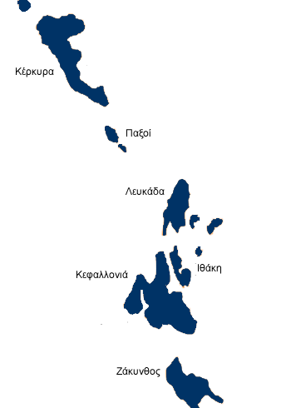
Υφιστάμενη Κατάσταση (1)
Γενικά Χαρακτηριστικά του νησιωτικού συμπλέγματος της ΠΙΝ
Πανομοιότυπο παραγωγικό και πολιτιστικό πρότυπο
Η οικονομία επηρεάζεται άμεσα από (α) τις τουριστικές ροές και (β) τις συνδέσεις και επικοινωνίες μεταξύ τους και με την ηπειρωτική χώρα
Άνιση ανάπτυξη
Διεύρυνση των ανισοτήτων στη χωρική κατανομή των πόρων και των συνθηκών διαβίωσης
ΠΙΝ γέφυρα με όμορες Περιφέρειες και κράτη του Ιονίου Πελάγους και της Αδριατικής (συνοριακή θέση)

Slide 3
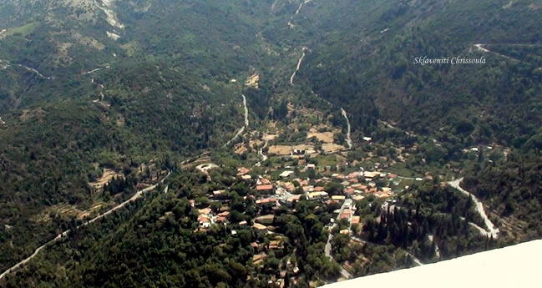
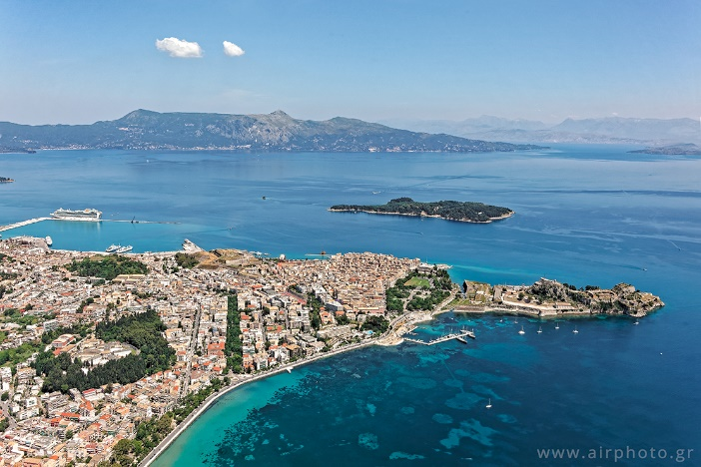
Υφιστάμενη Κατάσταση (2)
ΟΙΚΙΣΤΙΚΟ ΔΥΝΑΜΙΚΟ ΠΙΝ
651 οικισμοί-207.855 μόνιμοι κάτοικοι (ΕΛΣΤΑΤ-2011)
Οικιστικά μεγέθη → αστικά κέντρα, ημιαστικά κέντρα, κεφαλοχώρια, μεσαίοι οικισμοί, τουριστικά κέντρα, μικρά χωριά, ακατοίκητοι οικισμοι
Μικρά νησιά → 89 οικισμοί, 34 εκ των οποίων χωρίς κατοίκους → 8.516 κάτοικοι
Αστικότητα → αστικοί και αγροτικοί οικισμοί

Slide 4
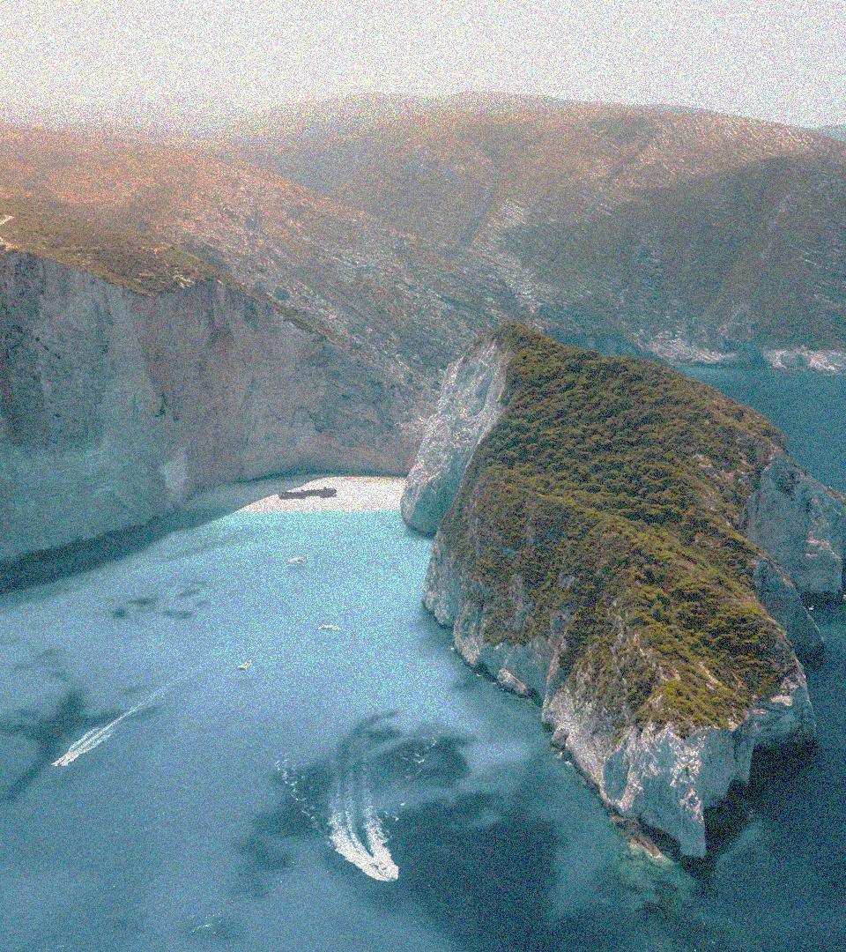
Υφιστάμενη Κατάσταση (3)
Βασικές ομαδοποιήσεις περιοχών με βάση την τυπολογία του χώρου
Αστικές περιοχές και ορισμένες ημιαστικού τύπου συγκεντρώσεις
Παράκτιος χώρος, που αποτελεί προέκταση της ενδοχώρας και χαρακτηρίζεται αφενός από το θαλάσσιο και παραθαλάσσιο περιβάλλον και αφετέρου από το δομημένο περιβάλλον
Ενδοχώρα, με κυρίαρχο χαρακτηριστικό τις ορεινές ζώνες στα μεγάλα νησιά, αλλά και έναν αγροτικό ενδιάμεσο χώρο σε πεδινές περιοχές
Μικρά νησιά

Slide 5
Προκλήσεις που απορρέουν από την τυπολογία του χώρου
1. Αστικές περιοχές:
Αξιοποίηση των συγκριτικών πλεονεκτημάτων των πόλεων
Αντιμετώπιση των κοινωνικών συνεπειών της κρίσης
2. Παράκτιος χώρος
Αειφόρος αξιοποίηση των δυνατοτήτων της θάλασσας ←
Αντιμετώπιση συνθηκών κορεσμού ←
Διασύνδεση με την κοντινή ενδοχώρα ←
3. Ενδοχώρα:
Αντιμετώπιση των προβλημάτων απομόνωσης, των αρνητικών δημογραφικών τάσεων και γενικά των προβλημάτων που αντιμετωπίζει η ελληνική ύπαιθρος
Βιώσιμη αξιοποίηση της ποικιλίας των δυναμικών αναπτυξιακών χαρακτηριστικών και συγκριτικών πλεονεκτημάτων
4. Μικρά νησιά
Βιώσιμη ανάπτυξη ←
Ανάπτυξη οικονομικών δραστηριοτήτων με διάρκεια, όρους ποιότητας και αειφορίας ←
Διαμόρφωση ελκυστικών συνθηκών διαβίωσης ←

Slide 6
Προκλήσεις βάσει μιας διευρυμένης αντίληψης για το χώρο
Αξιοποίηση της ποικιλομορφίας των πόρων και της χωρικής διαφορετικότητας
Εναλλακτικές προσεγγίσεις αξιοποίησης της θαλάσσιας και χερσαίας «εδαφικότητας» → λειτουργική ενοποίηση
Κύρια χαρακτηριστικά που εντοπίζονται στην ΠΙΝ:
διασπορά και ποικιλία πόρων και υποδομών (πολιτιστικών, φυσικών, τουριστικών) → διαφορετικά τοπικά συγκριτικά πλεονεκτήματα → υλοποίηση προσαρμοσμένων τοπικών αναπτυξιακών πολιτικών
πλούσιος οικιστικός ιστός, διάσπαρτο απόθεμα στοιχείων της κοινής πολιτιστικής κληρονομιάς των νησιών, σημαντική διαχρονική παρουσία της σύγχρονης δημιουργίας (που έως σήμερα δεν έχουν τύχει συνδυασμένης αξιοποίησης), αλλά και ορισμένες αξιόλογες τουριστικές υποδομές (μαρίνες, αγκυροβόλια)
θαλάσσια «εδαφικότητα»: αλλάζει την αντίληψη για τις δυνατότητες αξιοποίησης δραστηριοτήτων και δυνητικά αξιοποιήσιμων πόρων και μπορεί να λειτουργήσει συνεκτικά με τον παράκτιο χώρο, που προσφέρει τα αναγκαία αστικά μεγέθη για την ενεργοποίηση του λειτουργικού ιστού της νησιωτικής ενδοχώρας.

Slide 7
Θαλάσσια οπτική
Είναι περισσότερο «διασυνδεδεμένος» ανεξαρτήτως ορίων → ότι συμβαίνει σε ένα σημείο διαχέεται ευκολότερα σε πιο μακρινές αποστάσεις
Προσθέτει ποικιλία νέων δραστηριοτήτων και δυνητικά αξιοποιήσιμων πόρων (θαλάσσια ενέργεια, υδατοκαλλιέργεια, βιοτεχνολογία, κλπ)
Ευνοεί τη δημιουργία ευεργετικών οικοσυστημάτων με επίδραση στη βιοποικιλότητα, στο κλίμα και στην ατμόσφαιρα
Πολλαπλασιάζει τη συνολική έκταση της περιφέρειας
Τα Ιόνια Νησιά τοποθετούνται με τρόπο άμεσο στη μεσογειακή γεω-οικονομία, αναδεικνύεται η αναγκαιότητα των συνδεδεμένων κόσμων και ρόλων, η διαρκής αναζήτηση της καινοτομίας, η εγκράτεια στην αξιοποίηση των πόρων και ο σεβασμός στο οικοσύστημα.
Ο θαλάσσιος χώρος:
Η παράκτια ζώνη:
λειτουργεί ως επικαλυπτόμενος χώρος του χερσαίου και θαλάσσιου περιβάλλοντος

Slide 8
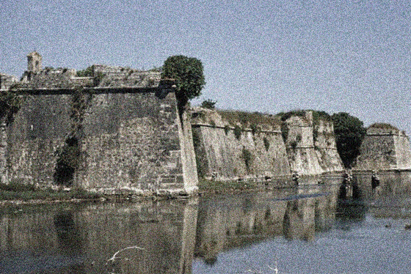
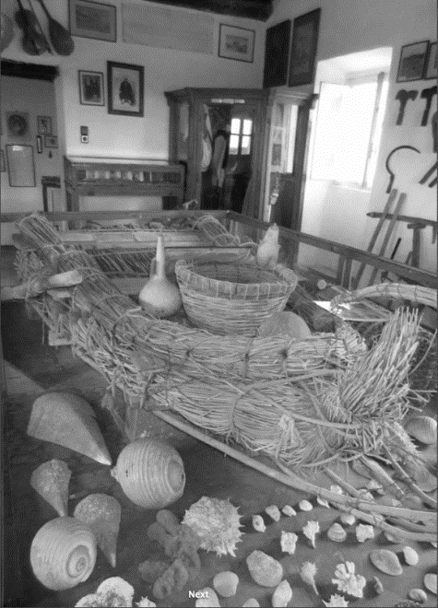
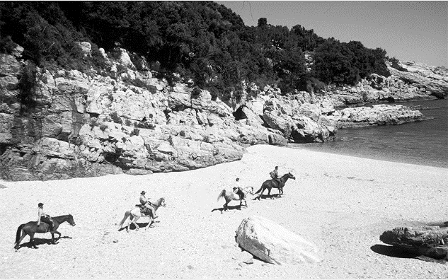
Δυνατότητες, πλεονεκτήματα & ευκαιρίες
Μεγάλος αριθμός μνημείων πολιτιστικής κληρονομιάς (φρούρια, αρχαιολογικοί χώροι, εκκλησίες, κ.α.)
Κοινό ιστορικό και πολιτιστικό απόθεμα των νησιών
Διαφοροποίηση τουριστικού προϊόντος, προώθηση θεματικού ποιοτικού τουρισμού
Οικιστικός πλούτος → πλήθος δυναμικών στοιχείων
Σύγχρονη πολιτιστική δημιουργία (μουσική, εικαστικά, θέατρο, χορός, λαϊκή κληρονομιά)
Συνδυαστική και ολιστική αξιοποίηση των δυνατοτήτων θα προσδώσει προστιθέμενη αξία στο πλαίσιο μιας διαδικασίας αναζωογόνησης
Μεγάλη επισκεψιμότητα Μουσείων και Αρχαιολογικών χώρων
‘Τοπία περιφερειακής σημασίας’ φυσικού και δομημένου περιβάλλοντος
Ιδιαίτερης σημασίας και σε εξαιρετική κατάσταση
Ένταξη ΠΙΝ στην Μακροπεριφέρεια Αδριατικής-Ιονίου

Slide 9
Προγραμματική Περίοδος 2014-2020
2 Κατηγορίες Ολοκληρωμένων Χωρικών Επενδύσεων (ΟΧΕ)
ΟΧΕ με εστίαση σε προτεραιότητες της Περιφερειακής Στρατηγικής Έξυπνης Εξειδίκευσης (RIS)
ΟΧΕ με εστίαση στη διαχείριση φυσικού κινδύνου
Εγκρίθηκαν και εκπονήθηκαν 4 Μελέτες ΟΧΕ στην ΠΙΝ και ειδικότερα :
«Ολοκληρωμένη Χωρική Επένδυση της περιοχής Παλικής Κεφαλονιάς» (6/2015), «ιδιαίτερα περιβαλλοντικά χαρακτηριστικά που εγκυμονούν κινδύνους»
«Ολοκληρωμένη Χωρική Επένδυση πόλης Κέρκυρας» (9/2016), «αστικές περιοχές με εστίαση στη δημιουργική οικονομία»
«Ολοκληρωμένη Χωρική Επένδυση του ανατολικού παράκτιου τόξου της Λευκάδας» (11/2017), «παράκτιες περιοχές με εστίαση στη θαλάσσια οικονομία» και
«Ολοκληρωμένη Χωρική Επένδυση Ζακύνθου» (11/2017), «παράκτιες περιοχές με επέκταση στην ενδοχώρα και με προοπτικές οικολογικού - τουριστικού ενδιαφέροντος».
Ακολούθως, υποβλήθηκαν και εγκρίθηκαν οι Τοπικές Στρατηγικές:
ΟΧΕ Παλικής (12/2017), με συνολικό Π/Υ 46,8 εκατ. € (εκ των οποίων τα 14,8 εκατ.€ μέσω ΠΕΠ),
ΟΧΕ πόλης Κέρκυρας (6/2018), με συνολικό Π/Υ 71,1 εκατ. € (εκ των οποίων τα 27,7 εκατ.€ μέσω ΠΕΠ),
η ΟΧΕ Λευκάδας υποβλήθηκε (2/2019) και βρίσκεται στη φάση της αξιολόγησης
για την ΟΧΕ Ζακύνθου εκπονήθηκε η Στρατηγική Μελέτη και δρομολογείται η υποβολή της προς αξιολόγηση

Slide 10
Προγραμματική Περίοδος 2021-2027 (1)
Στόχος Πολιτικής 5
Μια Ευρώπη πιο κοντά στους πολίτες της, μέσω της προώθησης της βιώσιμης και ολοκληρωμένης ανάπτυξης των αστικών, αγροτικών και παράκτιων περιοχών, καθώς και μέσω της στήριξης τοπικών πρωτοβουλιών.
Ειδικοί Στόχοι
(i)-Ενίσχυση της ολοκληρωμένης κοινωνικής, οικονομικής και περιβαλλοντικής ανάπτυξης, της πολιτιστικής κληρονομιάς και της ασφάλειας στις αστικές περιοχές (Ολοκληρωμένες Χωρικές Επενδύσεις Βιώσιμης Αστικής Ανάπτυξης)
(ii)-Ενίσχυση της ολοκληρωμένης κοινωνικής, οικονομικής και περιβαλλοντικής τοπικής ανάπτυξης, της πολιτιστικής κληρονομιάς και της ασφάλειας, συμπεριλαμβανομένων των αγροτικών και των παράκτιων περιοχών μέσω της τοπικής ανάπτυξης με πρωτοβουλία των τοπικών κοινοτήτων (Ολοκληρωμένες Χωρικές Επενδύσεις σε λοιπές περιοχές και ΤΑΠΤΟΚ).
Εργαλεία επίτευξης στόχων
Οι Ολοκληρωμένες Χωρικές Επενδύσεις (ΟΧΕ) → 2 κατηγορίες
1. ΟΧΕ για Βιώσιμη Αστική Ανάπτυξη (ΒΑΑ) και
2. ΟΧΕ για άλλες χωρικές στρατηγικές
Ταμεία: ΕΤΠΑ, ΕΚΤ+, Ταμείο Συνοχής, ΤΔΜ καθώς και το ΕΓΤΑΑ και το ΕΤΘΑ.
Η Τοπική Ανάπτυξη με Πρωτοβουλία των Τοπικών Κοινοτήτων (ΤΑΠΤΟΚ) αποτελεί ένα εργαλείο σχεδιασμού και υλοποίησης μιας τοπικής αναπτυξιακής στρατηγικής και αντιμετώπισης των τοπικών οικονομικών, κοινωνικών και περιβαλλοντικών αναγκών με τη συμμετοχή των τοπικών φορέων και της τοπικής κοινωνίας σε σαφώς προσδιορισμένες χωρικές ενότητες.
Ταμεία: ΕΤΠΑ, ΕΚΤ+, Ταμείο Συνοχής, ΤΔΜ καθώς και το ΕΓΤΑΑ και το ΕΤΘΑ.
Ο ΣΠ5 θα χρηματοδοτηθεί αποκλειστικά από τα Περιφερειακά Προγράμματα

Slide 11
Προγραμματική Περίοδος 2021-2027 (2)
Κατηγορίες επιλέξιμων περιοχών
Αστικές περιοχές
Ορεινές, αγροτικές και παράκτιες
Νησιωτικές και συμπλέγματα νησιών
Περιοχές που εμφανίζουν χωρική και θεματική συνέχεια
Παρεμβάσεις σε τομείς όπως:
Υποδομές
Κλιματική Αλλαγή
Περιβαλλοντική Ανθεκτικότητα
Οικονομική Ανάπτυξη
Κυκλική Οικονομία
Αντιμετώπιση Κοινωνικών Ανισορροπιών
Κριτήρια/χαρακτηριστικά επιλέξιμων περιοχών:
Συνάφεια με χωροταξικό σχεδιασμό
Πληθυσμός
Διοικητική, αναπτυξιακή και λειτουργική σημασία του
Επίπεδο εξυπηρέτησης βασικών αναγκών του πληθυσμού
Διαθεσιμότητα ευρυζωνικών συνδέσεων
Περιβαλλοντικές προκλήσεις, επιπτώσεις από την κλιματική αλλαγή
ΜΟΝΟ στο πλαίσιο των ΟΧΕ θα παρέχεται η δυνατότητα αξιοποίησης του πλούσιου πολιτιστικού αποθέματος, αλλά και των τουριστικών πόρων των νησιών την περίοδο 2021-2027

Slide 12
Προγραμματική Περίοδος 2021-2027 (3)
Στόχος περιφερειακής στρατηγικής της ΠΙΝ
για τη νέα Προγραμματική Περίοδο
Προώθηση ολοκληρωμένων χωρικών πολιτικών ενδογενούς ανάπτυξης μέσω τοπικών στρατηγικών μέσω της διασύνδεσης με τους Ειδικούς Στόχους του ΣΠ5
Οι στρατηγικές θα πρέπει:
Να είναι πολυτομεακές και να απαντούν με ολοκληρωμένο τρόπο στις προκλήσεις και ανάγκες των επιλεγμένων περιοχών.
Να διασφαλίζουν τη συνεργασία των διαφορετικών επιπέδων διακυβέρνησης.
Το σύστημα διακυβέρνησης της στρατηγικής να στηρίζεται σε μια τοπική εταιρική σχέση με εκπροσώπους των τοπικών φορέων συμπεριλαμβανομένων εκπροσώπων της Κοινωνίας των Πολιτών και του ιδιωτικού και επιχειρηματικού τομέα.
Να στηρίζεται στη συμμετοχική διαδικασία και διαβούλευση τόσο στο στάδιο σχεδιασμού όσο και παρακολούθησης και αξιολόγησης της στρατηγικής.

Slide 13
Προγραμματική Περίοδος 2021-2027 (4)
ΕΝΔΕΙΚΤΙΚΕΣ ΔΡΑΣΕΙΣ
Ολοκληρωμένες τοπικές στρατηγικές:
1.-που εστιάζουν στην ολοκληρωμένη χωρική ανάπτυξη με την αξιοποίηση των τοπικών πλεονεκτημάτων και προτεραιοτήτων της «έξυπνης εξειδίκευσης» και με βάση το ειδικότερο προφίλ κάθε χωρικής ενότητας
2- που επενδύουν στη συνδυασμένη αξιοποίηση χερσαίας και θαλάσσιας «εδαφικότητας», υπό την έννοια ενός συνεκτικού δικτύου που περιλαμβάνει τον θαλάσσιο, τον παράκτιο χώρο και τα Μικρά Νησιά της Π.Ι.Ν., με έμφαση στη διαχείριση της τρωτότητας (και των συγκρουόμενων χρήσεων), στην προστασία και ήπια αξιοποίηση των πόρων (θαλάσσιων & παράκτιων φυσικών & πολιτιστικών πόρων, τουριστικού αποθέματος, θαλάσσιας οικονομίας γενικότερα κλπ), την δικτύωση (με όρους θαλάσσιας συνδεσιμότητας, ανάδειξης ιστορικών διαδρομών κλπ), με καινοτόμο, εναλλακτικό πνεύμα
→ Ανάλογα με τους διαθέσιμους πόρους του ΠΕΠ και δυνατότητες συνεισφοράς από άλλα Προγράμματα
3.- που επιδιώκουν την αναζωογόνηση του αστικού και οικιστικού ιστού κάθε χωρικής ενότητας, επενδύοντας στην (ψηφιακή κυρίως) δικτύωση («έξυπνες πόλεις & χωριά» κλπ), στην ανάδειξη-αξιοποίηση τοπικών πολιτιστικών & φυσικών τοποσήμων («όμορφες πόλεις», θεματικός τουρισμός κλπ), στην “κυκλική οικονομία”, την κοινωνική αναζωογόνηση («ανθεκτική πόλη»), καθώς και στην ανάπτυξη καινοτόμου επιχειρηματικής δραστηριότητας

Slide 14
Ευχαριστούμε για την προσοχή σας
Κατερίνα Μοναστηριώτου, Στέλεχος ΕΥΔ ΕΠ ΠΙΝ
Ελευθερία Βάλμη, Εξωτερική Συνεργάτης ΕΥΔ ΕΠ ΠΙΝ

